Slide 1

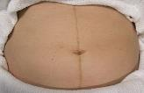
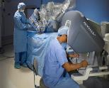
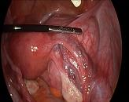

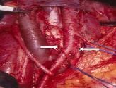
Endometrİum Kanserİnde Endoskopİk Cerrahİ
Standart OlmalI mI?
LİMİTASYONLARI var mI?
Prof Dr M Anıl ONAN
Kadın Hastlalıkları ve Doğum AD
Jinekolojik Onkoloji BD

Slide 2


«I did believe it is now the standard of care in the US. Contraindications can include large uterine size or excessive BMI(relative contraindication – if they can’t tolerate Trendelenburg)»
Richard Barakat, MD, FACS,
Chair in Gynecologic Oncology Surgery

Slide 3

GLOBOCAN 2012
Gelişmiş ülkelerde en sık jinekolojik malignite
Yılda 520 bin yeni vaka
Yaşam boyu risk →% 2.6
→ yılda 3787 yeni hasta, 951 ölüm

Slide 4
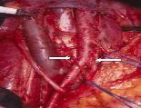
Endometrium Kanserinde Evreleme
Peritoneal sitoloji + Eksplorasyon
TAH + BSO
Pelvik ve Paraaortik Lenf nodu disseksiyonu
Omental biyopsi

Slide 5
Hasta Özellikleri
İleri yaş
Obezite
Diabet
Hipertansiyon
Cerrahi risk
Perioperatif morbidite ve mortalite artışı
KOMORBİDİTE
Minimal
İnvaziv
Cerrahi

Slide 6
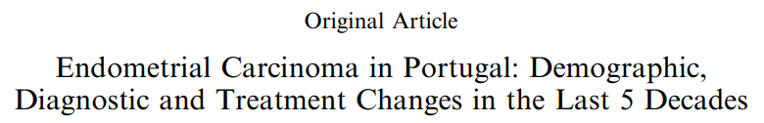

Evreleme cerrahisinin rolü ?
N =188
Çalışma 1(1963-1968)
Çalışma 2(1991-1993)
Yaşa ve komorbiditelere rağmen evreleme cerrahisinin
ortalama yaşam süresine katkısı daha fazla

Slide 7
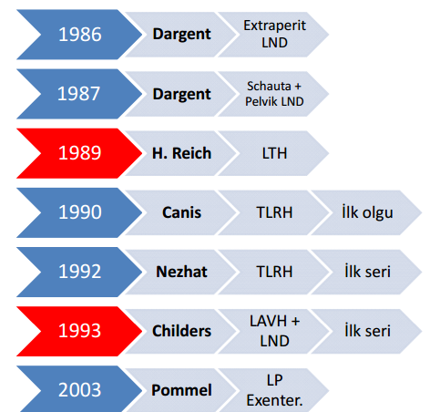
Evrelemede LS’nin Rolü ?
Jin Onk’de LS Tarihi
Evreleme
Tamamlayıcı cerrahi
Rekürrenslerin değerlendirilmesi
TLH / LAVH + BSO + LND
LS RADİKAL H + BSO + LND

Slide 8
Minimal İnvaziv Cerrahi - Avantajlar
İnsizyon küçük
Hospitalizasyon süresinin kısa olması
Hızlı iyileşme (Adjuvan tedaviye daha erken başlama şansı)
Cerrahi alanın daha iyi gözlenmesi
Erken mobilizasyon
Postop analjezik gereksiniminde azalma
Daha az kan kaybı
Yara yeri enfeksiyonu, herni ve adezyon riskinde azalma

Slide 9
Minimal İnvaziv Cerrahi - Dezavantajlar
Teknik ekipman gerekliliği
Öğrenme eğrisinin uzun sürmesi
Artmış operasyon süresi
Uzun dönem sonuçlarının yetersizliği
Laparoskopide derinlik algısının az olması

Slide 10
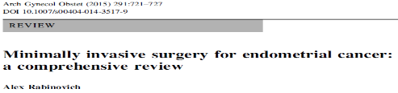
Minimal İnvaziv Cerrahi
Onkolojik sonuçlar → BENZER
Daha az kan kaybı
Daha az hastanede kalış süresi
Daha az postoperatif komplikasyonlar .
  Obez hastalarda yara yeri komplikasyonları açısından avantajlı

Slide 11
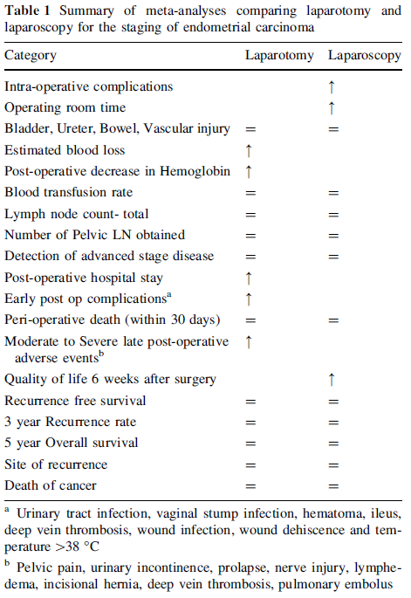
Laparotomi vs Laparoskopi
Metaanalizlerin Özeti

Slide 12
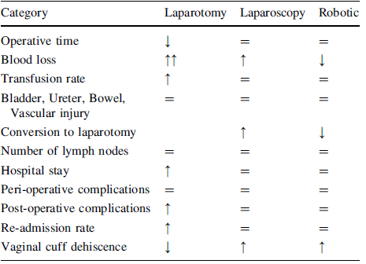
Laparotomi vs Laparoskopi vs Robot
Metaanalizlerin Özeti

Slide 13

Laparotomi vs Laparoskopi
GOG – LAP2
Prosp. Çok Merk. Çalışma
(Evre 1-2A)
 | Laparotomi (1696) | Laparoskopi (920)
Operasyon Süresi | 204 dk | 104 dk
Hospitalizasyon Süresi | 4g | 3g
İntraop Komplikasyon | = | =
OS, PFS | = | =
LT’ye konversiyon oranı: %25
Yetersiz görüş:%57
İlave rezeksiyon: %16
Kanama:%11
Walker JL.
Laparoscopy compared with laparotomy for comprehensive surgical staging of uterine cancer:
GOG study-LAP-2. J Clin Oncol 27(32): 5331-6, 2009.

Slide 14
Laparotomi vs Laparoskopi
GOG – LAP2
Prosp. Çok Merk. Çalışma
(Evre 1-2A)
Endometrium kanserinde evreleme laparoskopik olarak yapılabilir.
  İntraoperatif komplikasyon oranı artmadan
  Daha az postoperatif komplikasyon ile
  Daha kısa hospitalizasyon ile
Walker JL.
Laparoscopy campared with laparotomy for comprehensive surgical staging of uterine cancer:
GOG study-LAP-2. J Clin Oncol 27(32): 5331-6, 2009.

Slide 15

Laparotomi vs Laparoskopi
8 RCT, Erken evre EC, n=3644
Ölüm, hastalık ve rekürrens
Perioperatif ölüm, kan transfüzyon ihtiyacı,mesane, barsak ve damar yaralanmaları
Kan kaybı ve Hosp. Süresi LS’de daha AZ !
FARK YOK

Slide 16
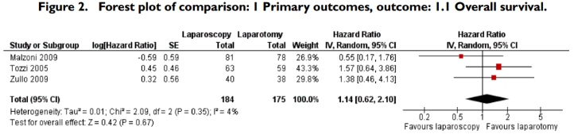
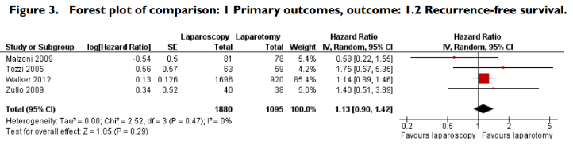
Laparotomi vs Laparoskopi

Slide 17

Robotik Cerrahi
Operatör konforu
Ergonomik şartlar
3 boyutlu görüntü - Derinlik algısı +
Tremor filtrasyonu
Cerrahi aletlerin artikülasyon yeteneği
Öğrenme eğrisinin daha kısa olması
Asistans ihtiyacının azalması

Slide 18
Robotik Cerrahi -En önemli avantajlar
Evreleme cerrahisinin optimal olarak gerçekleştirilmesi
Lenfadenektomi açısından kolaylık sağlaması
Cerrahi ve eğer gerekiyorsa adjuvan tedavinin başlanması arasındaki zamanın en aza indirilmesi için

Slide 19
Robotik Cerrahi - Dezavantajlar
Maliyet
Zaman
Büyük cihazların kurulum problemleri
Bazı araçların yokluğu (suction-irrigasyon)
Taktil uyaranın olmayışı
Mekanik problemler
Paraaortik saha cerrahisi için cihazın tekrar kurulması gerekebilir.(re-docking) (Xi hariç)

Slide 20
Öğrenme Eğrisi (TLH + BSO + LND)
L/S → 49 vaka
Robotik → 24 vaka
Lim PC, Gynecol Oncol 120(3): 413-8, 2011

Slide 21
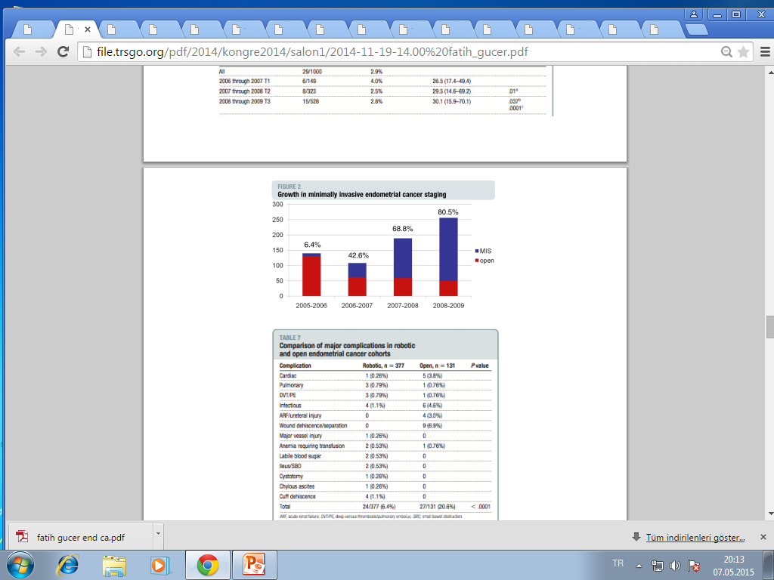
Minimal İnvaziv Cerrahi Oranları

Slide 22
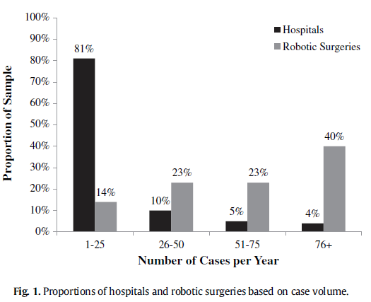
n =6560;
John K. Chan Gyn Oncol 2015

Slide 23
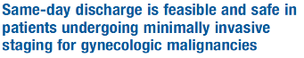
Minimal İnvaziv Yöntemler
n =141 (116 End – 25 Cx)
KANSER CERRAHİSİNDE AYNI-GÜN TABURCULUK !!!
118 Robotik cerrahi vs 23 L/S cerrahi
118 (% 83. 7) aynı gün taburcu, 23 (%16.3) 1 gece sonra taburcu
Tekrar hastaneye kabul oranları % 11 vs % 17 (p = 0.48)
Penner K, AJOG, 2015

Slide 24
Robotik Cerrahide Hosp. Süresini Predikte Eden Faktörler
n=395
%75 aynı gün, %25 en az 2 gün sonra taburcu
ileri yaş
MI öyküsü (RR, 2.0)
Operasyona başlama saatinin >12:00 olması (RR, 1.7)
Perioperatif kan transfüzyonu (RR, 3.2)
Liang M,
Predicting inpatient stay lasting 2 midnights or
longer after robotic surgery for endometrial cancer.
JMIG, 2015

Slide 25
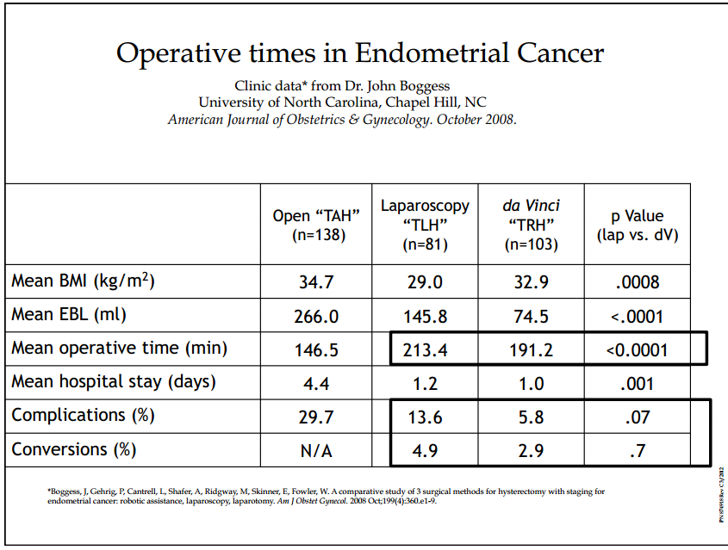
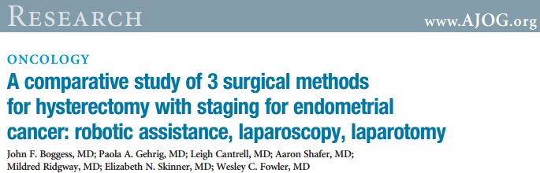
LT vs LS vs Robotik Cerrahi
AJOG,2009

Slide 26

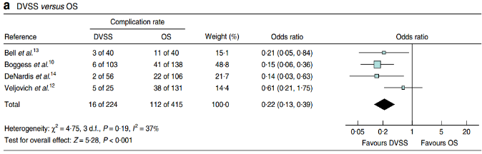
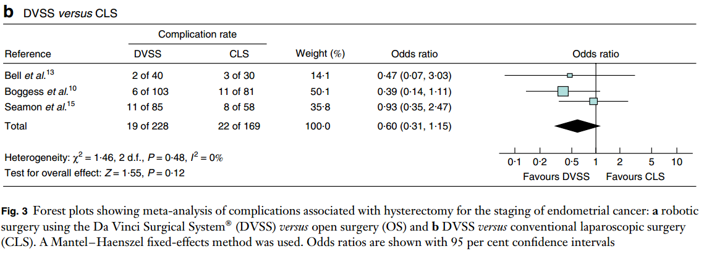
British J of Surgery, 2010
Robot vs LT
EC evreleme
Robot vs LS
EC evreleme

Slide 27
Endometrium Kanserinin MİC’de Komplikasyon Oranları
N=181 LS % 14 vs Robot % 13 p: .68*
N=110 LT % 27.5 vs LS % 20 vs Robot % 7.5 p: .015, 0.03**
N=365 LT % 2.3 vs LS % 1.3 vs Robot % 2.3 p: .71***
*Seamon LG, Gynecol Oncol 2009
**Bell MC, Gynecol Oncol 2008
***Hung Yi-Chiou, Int J of Surgery 2015

Slide 28
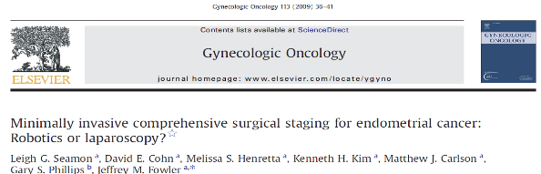
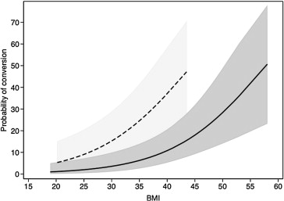
Robot vs LS
Gynecol Oncol, 2009
n = 181 endometrium kanseri
ROBOT
LS
KONVERSİYON
Oranları

Slide 29
Robot vs LS
3 yıllık OS Robotik % 93.3, L/S % 93.6
3 yıllık PFS Robotik % 83.3, L/S % 88.4
Rekürrens Robotik % 14.8, L/S % 12.1
Robot vs LT
5 yıllık OS Robotik % 89.14 LT% 79.47
3 yıllık PFS Robotik % 90.87 LT % 78.30
Park HK, JMIG 2015
Cardenas – Goicoechea J, AJOG, 2014

Slide 30
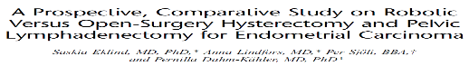
Robot Asiste LS vs LT
40 robot, 48 LT
Yaş, BMI ve histoloji : Robot = LS
Lenf nodu sayısı
Komplikasyonlar fark yok.
Robot asiste laparoskopide
  operasyon süresi,
  kan kaybı
  hastanede kalış
  Günlük aktiviteye dönüş
    robot asiste laparoskopide 5 gün
    laparotomide 14 gün (P < 0.0001).
(Int J Gynecol Cancer 2015;25: 250-256)
DAHA AZ

Slide 31
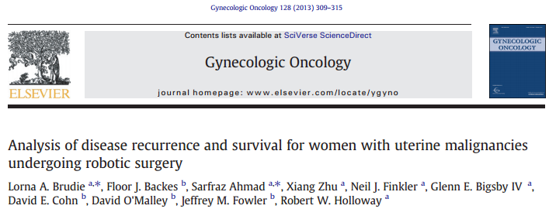
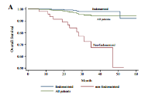
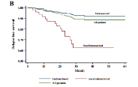
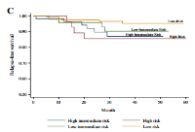
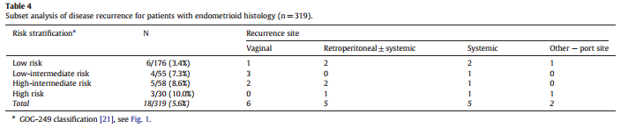
n = 319, 2006-9 robotik asiste LS

Slide 32
Jin .Onk.’de Robotla İlk Deneyimler
n = 1000 robot 377 EC

Slide 33
Jin .Onk.’de Robotla İlk Deneyimler
n = 1000 robot 377 EC

Slide 34
Jin .Onk.’de Robotla İlk Deneyimler
n = 1000 robot 377 EC

Slide 35
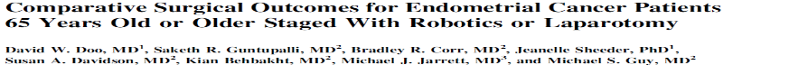
Robotik Cerrahi - Limitasyonlar
Yaş?
Büyük uterusun dışarı alınması
BMI
228 hasta, 73 (32 %) ≥65 yaş , 98 (43 %) robotik cerrahi.
Robotik cerrahi yapılan 65 yaş ve üzeri hastalarda komplikasyon oranları benzer.
Kan kaybı daha az (131 vs 235 ml; p = 0.03),
Perioperatif morbidite daha az.
Tüm prosedürlerde yaşlı hastaların hastanede kalış süresi daha uzun (2.2 vs 1.3 gün; p < 0.01)

Slide 36

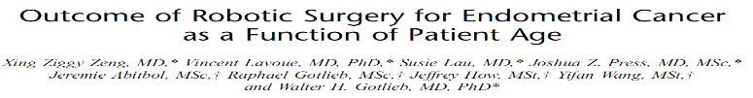
Robotik Cerrahi – Yaş Limitasyonu
Int J Gynecol Cancer, 2015
n =303 <70y =197, 70 -80y=75, >80=31
Yaşla evre ve grade artmakta
Evre II – IV; > 80y % 35; G 3; > 80y % 58
Perioperatif G III-IV komp. ; > 80y daha fazla (p: .004)
DFS fark YOK

Slide 37
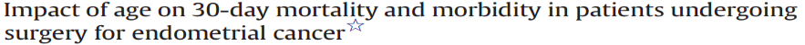
MİC - Yaş Limitasyonu
n = 4000 hasta. 80 yaş üzeri 328 hastaya LS. (p<0.001)
60-69 y (OR 0.9, 95% CI 0.3-2.8, p=0.82)
70-79 y (OR 1.4, 95% CI 0.4-4.3, p=0.60)
≥80 y (OR 2.4, 95% CI 0.7-8.1, p=0.17)
Mortalite sistemik hastalıklar, yüksek ASA, anemi, trombositoz ve hipoalbuminemiye bağlı…
Anlamlı fark YOK
Mahdi H, Gyn Oncol 2015

Slide 38
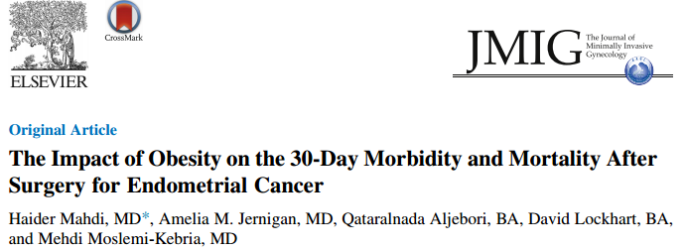
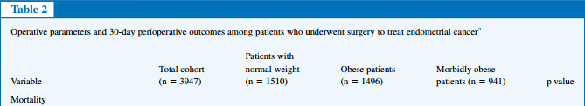
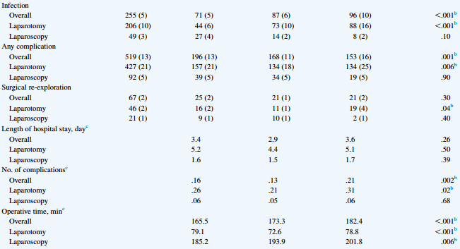
JMIG, 2015
Obez hastalarda LS tercih edilmeli!

Slide 39
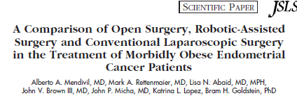
Robotik Cerrahi – Y. Kilo Limitasyonu
n = 53, EC
L/S (BMI: 47.9),
13 Robotik (BMI: 51.2),
24 LT (BMI: 53.7)
Op. Süresi : Robotik > L/S > Açık cerrahi ; p < 0.001
Kan Kaybı: Açık cerrahi > L/S > Robotik; p< 0.002
Hosp. Süresi: Açık cerrahi > RS =L/S ; p < 0.002
JSLS, 2015

Slide 40
Robotik Cerrahi vs LT – Y. Kilo Limitasyonu
n = 176,
Robot vs LT

Slide 41
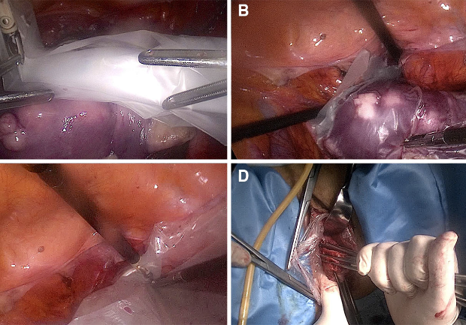
VAJİNAL MORSELASYON

Slide 42
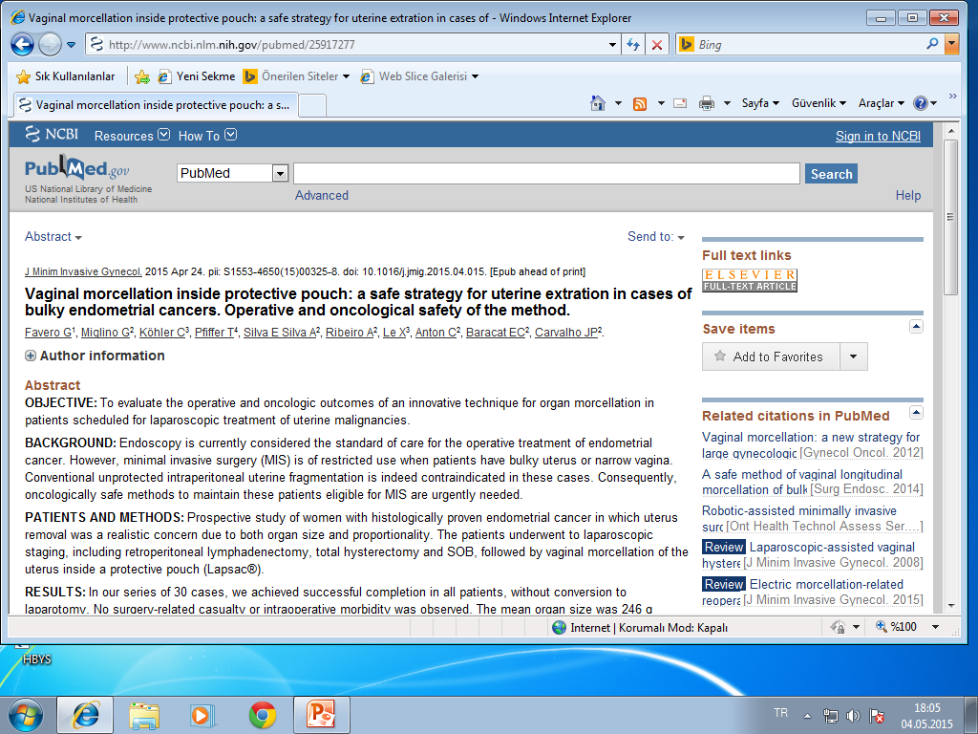
Vajinal Morselasyon
N=30 EC TLH+BSO+LND
(LAPSAC) içinde vajinal morselasyon
Uterus ortalama büyüklüğü: 246 gr (148-420gr).
Operasyona eklenen süre: 16 dk.(9-28).
Postop. Komp.: (%6) 1-Vesikovajinal fistül 2-Vajen kaf dehiscence.
Bu teknik malignite açısında şüpheli veya benign operasyonlarda kullanımının yanı sıra onkolojik vakalarda da güvenle uygulanabilir.
JMIG, 2015

Slide 43
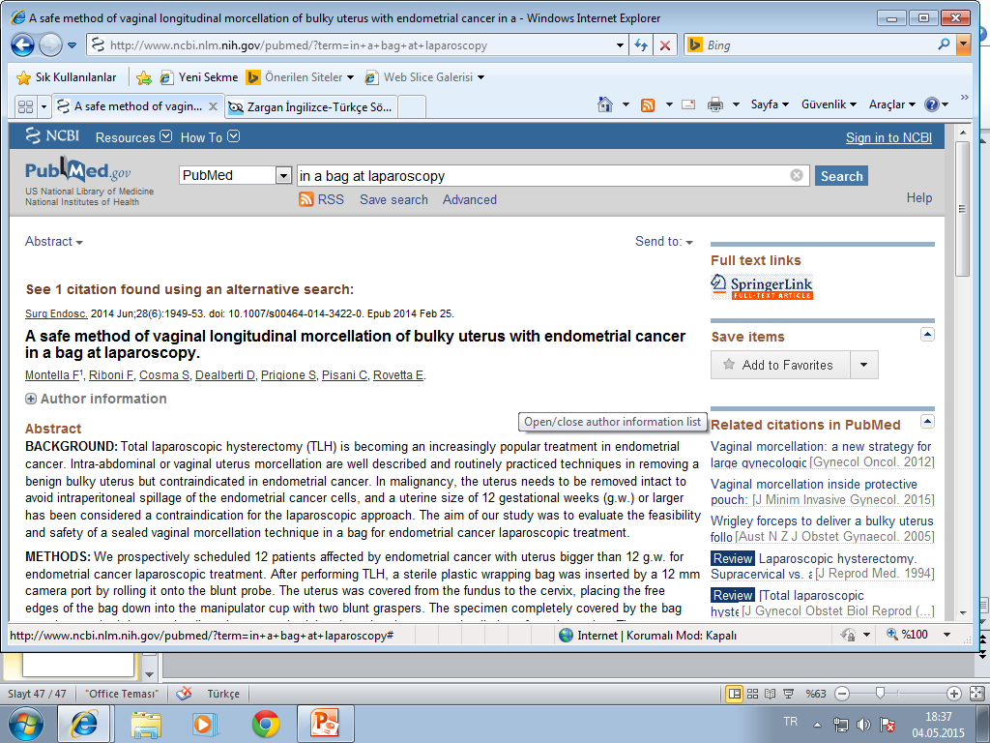
Vajinal Morselasyon
n =12 ( >12hafta, EC TLH + vajinal uterin morselasyon)
Uterus ağırlığı 290.8 ± 79.7gr
İşlem süresi(dk) 12.1 ± 1.7
Hb’de düşme g/dL 0.9 ± 0.8
Hastanede kalış(gün) 2.6 ± 0.5
Median takip, ay 18(6-50)
18 aylık takip sürecinde lokal veya uzak metastaz izlenmemiştir.
Surg Endos, 2014

Slide 44
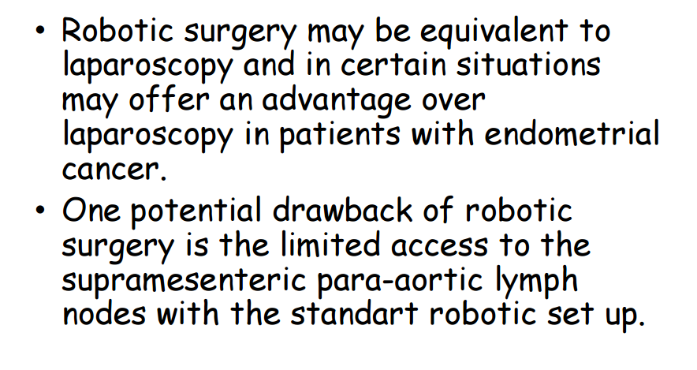
SGO Konsensus - 2012

Slide 45
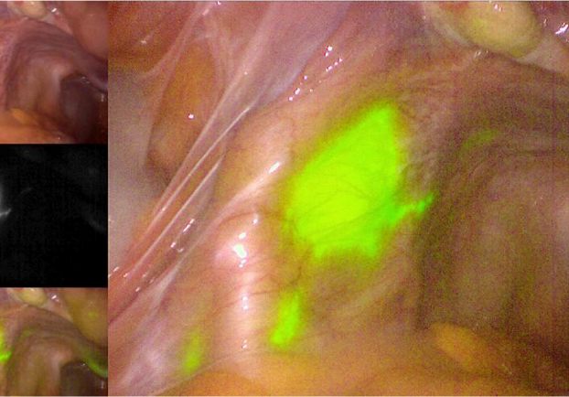
SENTİNEL LD
ICG-NIR SENTINEL LND by L/S or R/S
Indocyaningreen (ICG)+
Near Infrared Fluorescense

Slide 46
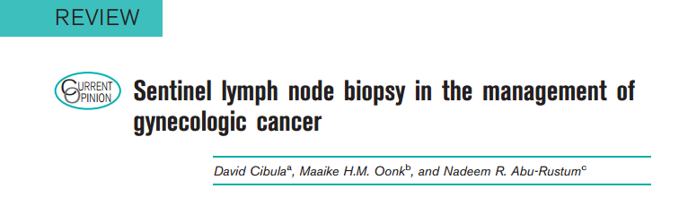
Sentinel LD
Erken evre EC evrelemesinde; sentinel nod haritalama:
LN metastazlarını saptamada güvenli ve etkindir.
Standart lenf adenektomi gerekliliğini azaltarak;alt ekstremite lenf
ödemi gibi yan etkilerden korunmayı sağlar.
Fluorophobe indocyanine green; Near-infrared fluorescence image
Curr Opin Obstet Gynecol 2015

Slide 47
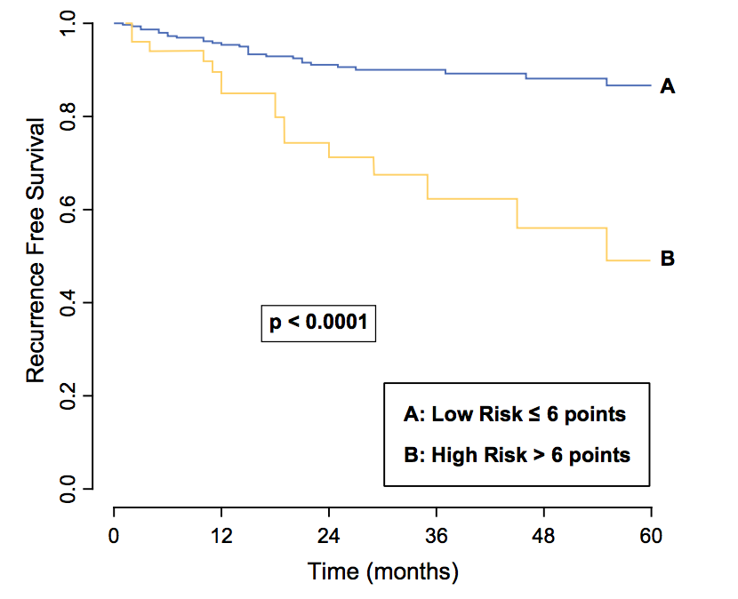
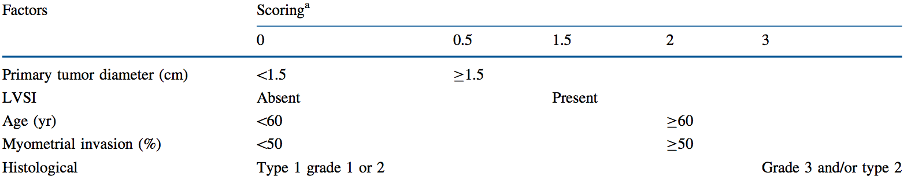
Bendifallah S et al.

Slide 48
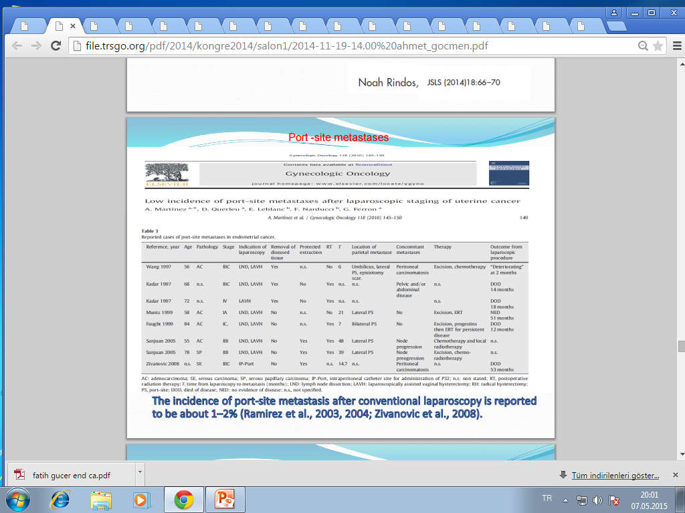
Port Yeri Metastaz – LS cerrahi
Literatürde verilen oranlar %1-2

Slide 49
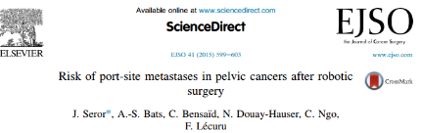
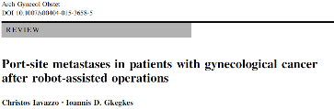
Port Site Metastaz
n = 115 hasta:
61 endometrial, 50 servikal, 4 over ca.
Tüm cerrahi prosedürlerde 4 port kullanılmış.
  (3 port robot, 1 port asistan)
18 aylık takipte port-site metastaz yok.
Port site metastaz n =20 çoğu endometrium kanseri
Postop 1-36 ayda

Slide 50
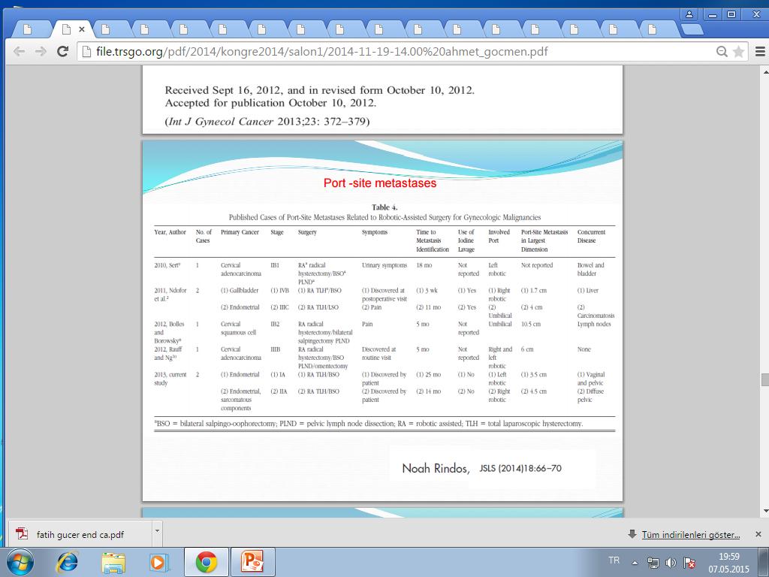
Port Yeri Metastaz - Robotik
Rindos N, JSLS, 2014

Slide 51
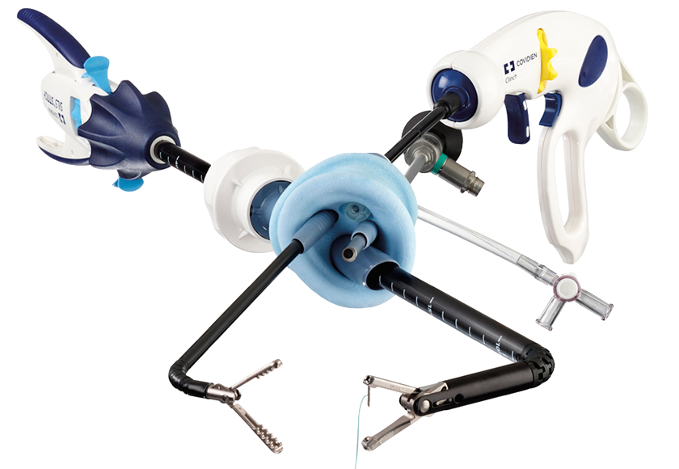
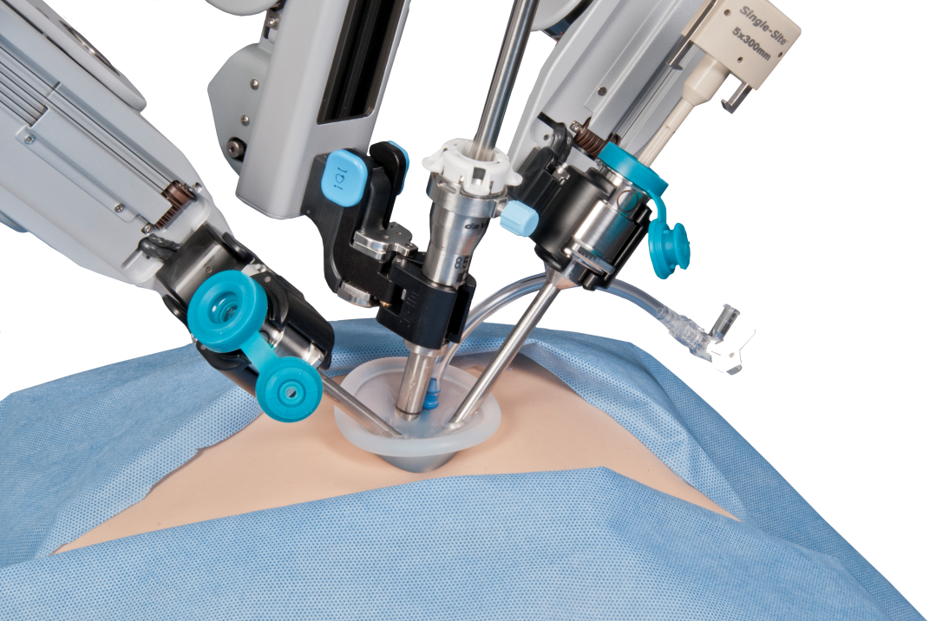
SINGLE PORT
CERRAHİ
Laparoskopik
Robotik

Slide 52
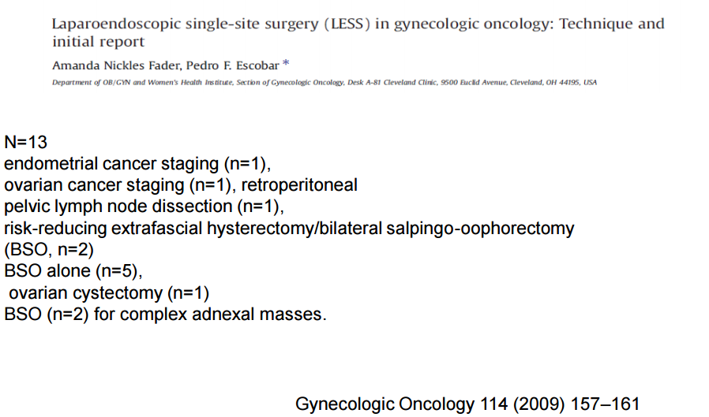

Slide 53
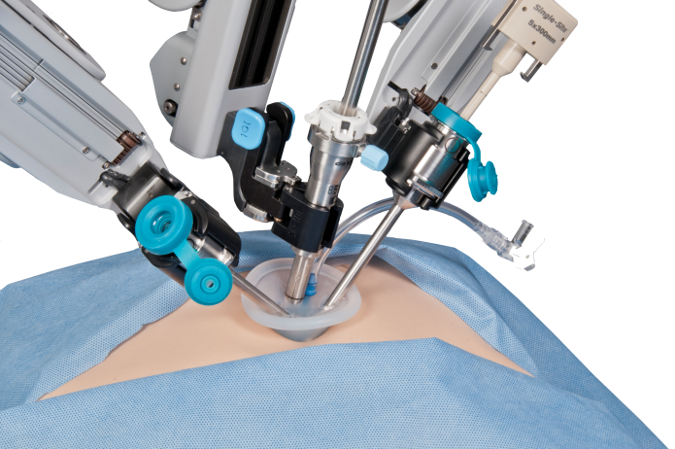


Slide 54

Single Port vs
LS vs Robotik

Slide 55



Slide 56
Eve Götürülecek Mesajlar
Minimal invaziv cerrahi “Endometrium kanseri”nde deneyimli ellerde standard bir yaklaşım olarak uygulanabilir.
Yüksek BMI ‘e sahip vakalarda MİC uygun bir seçenektir.
Endometrium kanserinin MİC’de büyük uteruslar bir endobag içinde morsele edilerek çıkarılabilir.
Endometrium kanserinin MİC sonrası sağkalım ve rekürrens oranları L/T ile benzerlik göstermektedir.
Robotik yaklaşım, cerrahi açıdan laparoskopiden üstündür.

Slide 57

Dikkatiniz için teşekkür ederim.
Bir zamanlar…
Prof. Dr. M. Anıl Onan
aonan68@yahoo.com

